Slide 1



город Минусинск
Отчет
по исполнению бюджетных обязательств за 2016 году по МКУ «Управление городского хозяйства»
Пономарева Татьяна Ивановна,
Директор муниципального казенного учреждения «Управление
Городского хозяйства» администрации города Минусинска
e-mail: edinzakaz@mail.ru,
http://ez.minusinsk.info

Slide 2
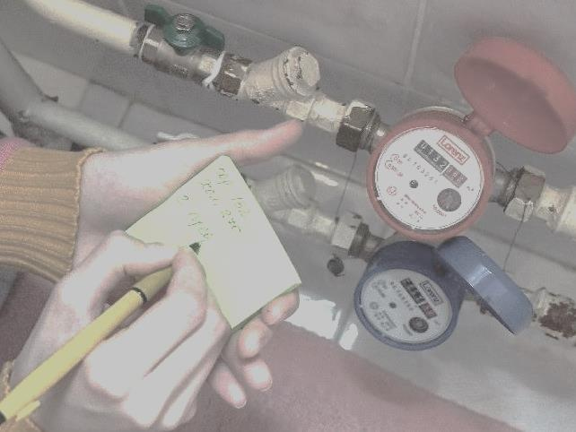
Муниципальная программа «Реформирование и модернизация жилищно-коммунального хозяйства и повышение энергетической эффективности муниципального образования город Минусинск»
№ | Наименование ГРБС | Раздел, подраздел | Объем бюджетных ассигнований (тыс. рублей) |  | Процент исполнения
 |  |  | 2016 год
 |  |  | план | факт
1 | Муниципальное казенное учреждение «Управление городского хозяйства» | 03 09, 05 01, 05 02, 05 05 | 44 595,06 | 29 524,04 | 66,21%
 | в том числе:
 | средства краевого бюджета | 03 09, 05 02, | 23 231,22 | 8 402,09 | 36,17%
 | средства городского бюджета | 03 09, 05 01, 05 02, 05 05 | 21 363,84 | 21 121,95 | 98,87%
 | Всего |  | 44 595,06 | 29 524,04 | 66,21%

Slide 3
Подпрограмма 1 «Модернизация, реконструкция и капитальный ремонт объектов коммунальной инфраструктуры и жилищного фонда муниципального образования город Минусинск»
№ | Наименование ГРБС | Раздел, подраздел | Объем бюджетных ассигнований (тыс. рублей) |  | Процент исполнения
 |  |  | 2016 год
 |  |  | план | факт
1 | Муниципальное казенное учреждение «Управление городского хозяйства» | 05 01 | 11 209,33 | 662,25 | 5,91%
При реализации данной подпрограммы были достигнуты следующие показатели:
Показатели | Единица измерения | 2016
 |  | план | факт
Снижение интегрального показателя аварийности инженерных сетей | ед.
теплоснабжение |  | 4,5 | 4,5
водоснабжение |  | 6,3 | 6,3
водоотведение |  | 2,3 | 2,3
Доля потерь энергоресурсов в инженерных сетях | % | 21,00 | 21,00

Slide 4
Подпрограмма 2 «Строительство, реконструкция и капитальный ремонт сетей уличного освещения муниципального образования город Минусинск»
№ | Наименование ГРБС | Раздел, подраздел | Объем бюджетных ассигнований (тыс. рублей) |  | Процент исполнения
 |  |  | 2016год
 |  |  | план | факт
1 | Муниципальное казенное учреждение «Управление городского хозяйства» | 05 02 | 3 276,06 | 3 081,25 | 94,06%
При реализации данной подпрограммы были достигнуты следующие показатели:
Показатели | Единица измерения | 2016
 |  | план | факт
Увеличение протяженности освещенных улиц | км | 1,5 | 9,3
Доля протяженности построенных сетей уличного освещения к запланированной | % | 100 | 100
Уменьшение доли эксплуатационных затрат на текущее содержание сетей уличного освещения | % | 7 | 7

Slide 5
Подпрограмма 4 «Обеспечение реализации муниципальной программы и прочие мероприятия»
№ | Наименование ГРБС | Раздел, подраздел | Объем бюджетных ассигнований (тыс. рублей) |  | Процент исполнения
 |  |  | 2016
 |  |  | план | факт
1 | Муниципальное казенное учреждение «Управление городского хозяйства» | 03 09, 05 05 | 17 490,64 | 17 486,47 | 99,98%
При реализации данной подпрограммы были достигнуты следующие показатели:
Показатели | Ед. изм. | 2016 год
 |  | план | факт
Доля исполненных бюджетных ассигнований, предусмотренных подпрограммой | % | 95,35 | 95,35
Количество проведенных контрольных и проверочных мероприятий по отношению к запланированным проверкам организаций, которые управляют многоквартирными домами, на период проведения проверки | % | 100 | 100
Доля устраненных недостатков от общего числа выявленных при обследовании жилищного фонда | % | 81,0 | 81,0
Доля своевременно утвержденных планов финансово-хозяйственной деятельности учреждений и государственных предприятий на текущий финансовый год и плановый период | % | 100 | 100

Slide 6
Отдельные мероприятия
Мероприятие 1.
Субвенция бюджетам муниципальных образований на реализацию Закона Красноярского края от 01 декабря 2014 года № 7-2839 «О наделении органов местного самоуправления городских округов и муниципальных районов края отдельными государственными полномочиями Красноярского края по реализации отдельных мер по обеспечению ограничения платы за коммунальные услуги» в сумме 7 888,34 тыс. рублей или 64,59% от плановых назначений (12 213,00 тыс. рублей).
  Мероприятие 2.
Расходы, направленные на погашение кредиторской задолженности, на строительство сетей уличного освещения ул. Колмакова в сумме 405,73 тыс. рублей или 100,00% от плановых бюджетных назначений (407,73 тыс. рублей).

